Slide 1
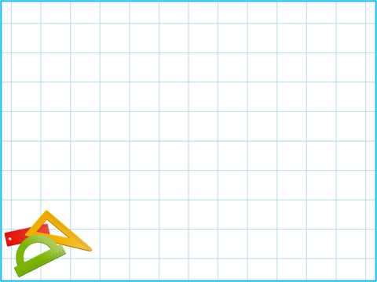
Математика
Рыкова Ирина Андреевна
учитель нач. классов
МБОУ УНОШ «Садко» г. Удомля.
18.03.2016г.

Slide 2
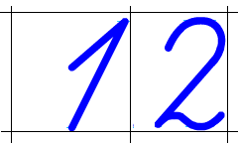
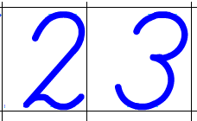
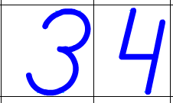
Найти закономерность и записать в тетрадь, продолжив ещё на 5 чисел.

Slide 3
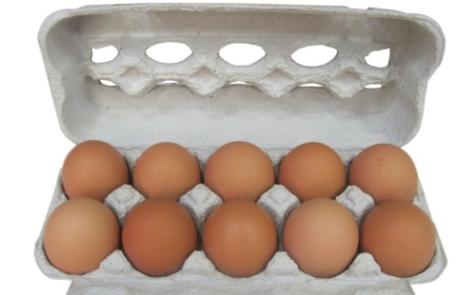
Сколько яиц ?
Как сказать по-другому?
1 д.= 10

Slide 4
Найдите ошибки, сосчитайте правильно и прочитайте разными способами
1+9=10 2д.+4д.=5д.
2+6=7 8д.-7д.=1д.
5-4=1 4д.+3д.=7д.
9-3=5 8д.-6д.=3д.
6д.
8
6
2д.

Slide 5




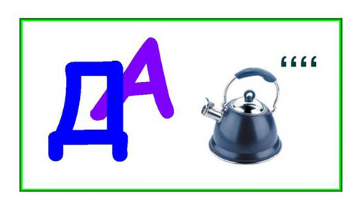
Тема урока:

Slide 6
План работы
Вспомнить части задачи
Придумать задачи самим
Учиться решать разные задачи.

Slide 7
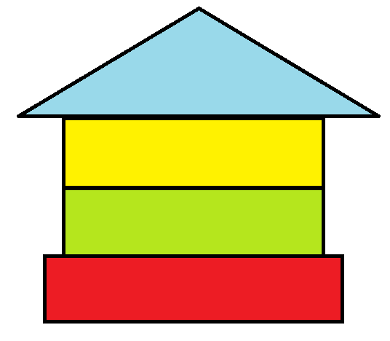




Расставьте по местам части задачи

Slide 8
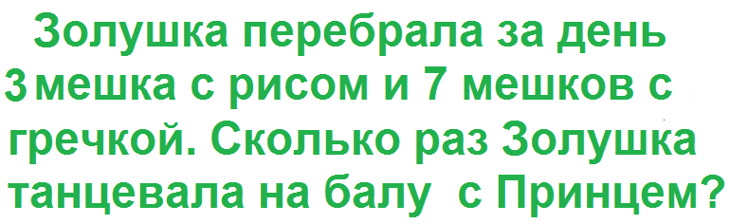
Реши задачу

Slide 9
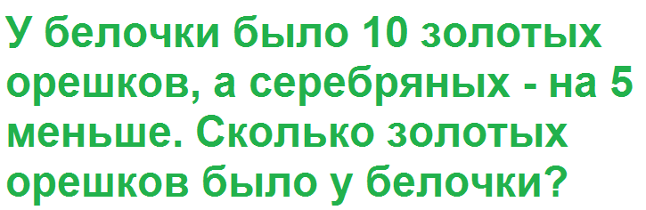
Решите задачу

Slide 10



Физкультминутка:

Slide 11
План работы
Вспомнить части задачи
Придумать задачи самим
Учиться решать разные задачи.

Slide 12
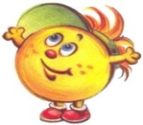




Правила работы в группе
лидер дружба тишина
Не злиться не кричать не расстраиваться

Slide 13
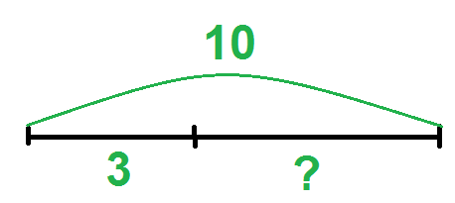
1 группа.
Составить задачу к схеме

Slide 14
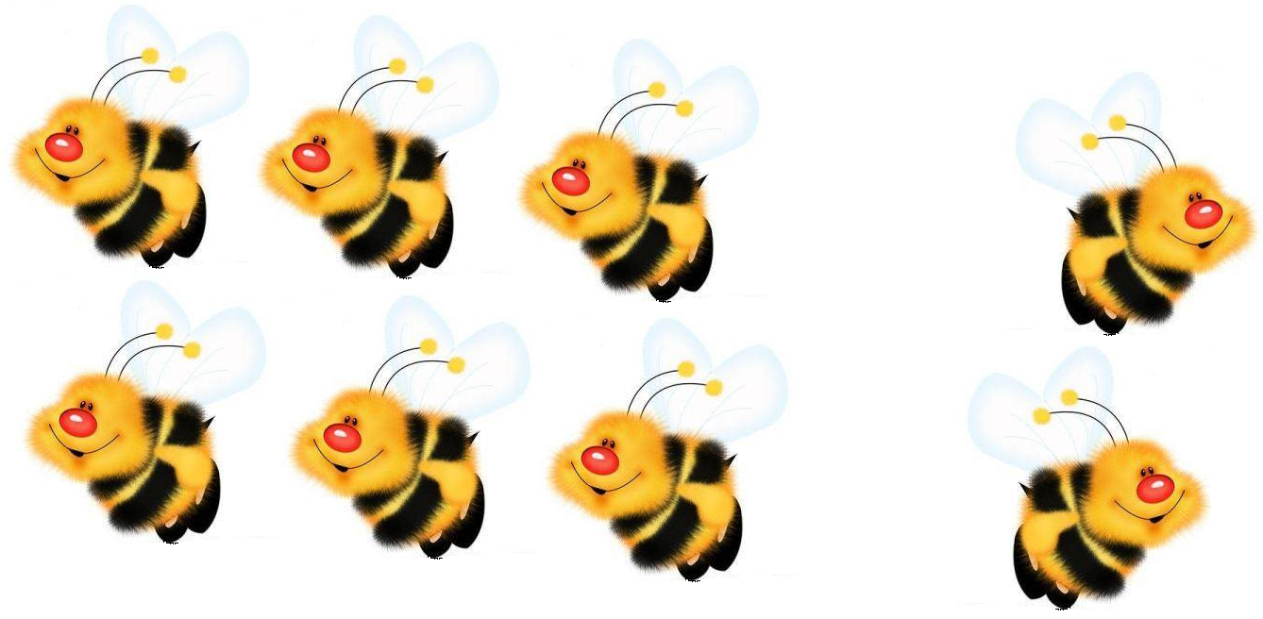
2 группа составить задачу к рисунку

Slide 15
3 группа
Составить задачу к решению
7-3=4( ябл.) - больше

Slide 16
3 группа
Составить задачу к ответу.
Ответ: 4 лампочки осталось.

Slide 17
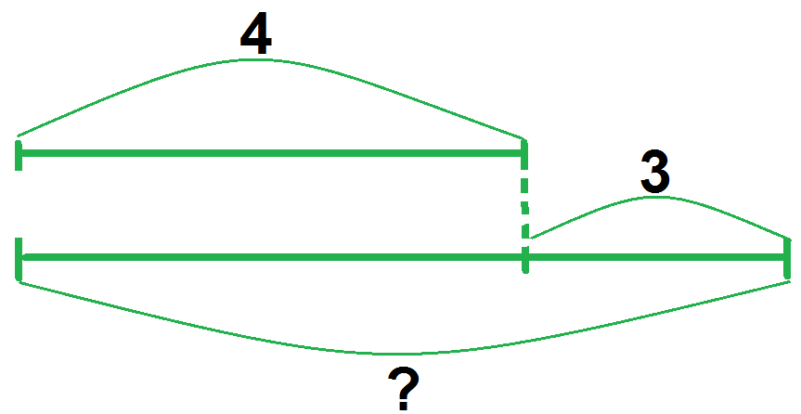
5 группа придумать задачу к чертежу

Slide 18
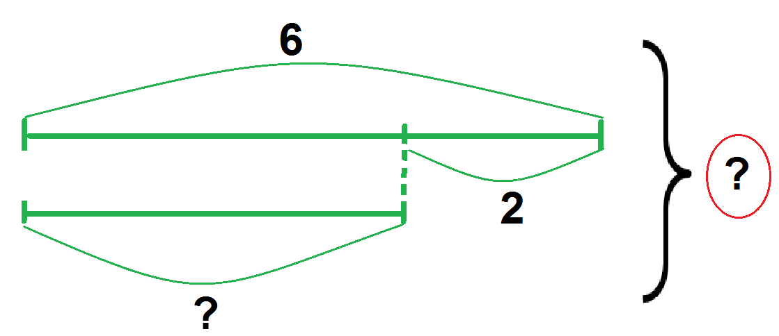
6 группа придумать задачу к чертежу

Slide 19
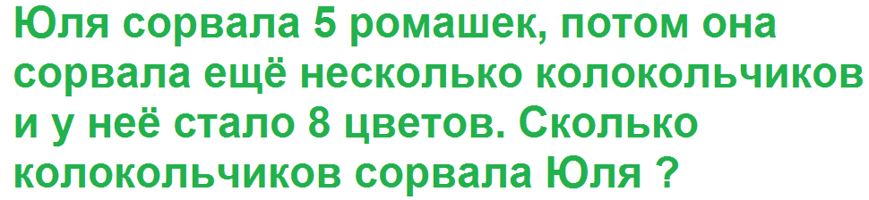
7 группа
Составить к задаче уравнение

Slide 20
План работы
2.Придумать задачи самим
3.Учиться решать разные задачи.

Slide 21
Учебник стр .47 № 4( б)

Slide 22
Итог урока
План работы
Вспомнить части задачи
Придумать задачи самим
Учиться решать разные задачи.
Со всеми ли пунктами плана справились?

Slide 23
Дополнительный материал
Задачки для ума

Slide 24
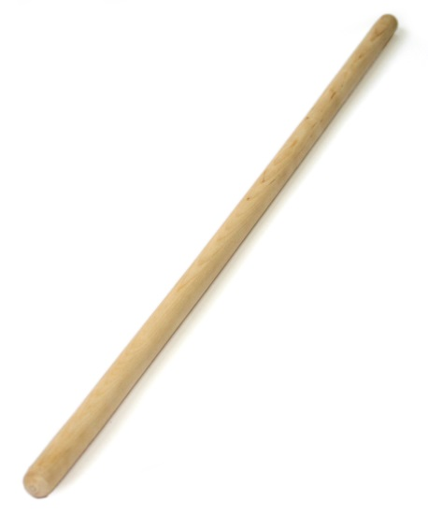

Сколько концов у палки?
А сколько концов у двух с половиной палок?

Slide 25
В реке плавали пять щук. Они увидели мелких рыбок и нырнули в глубину, Сколько щук плавают в реке?

Slide 26





В доме четыре этажа. На каком этаже живет Аня, если её соседом сверху является Петя, снизу – Вера, а на последнем, четвертом, этаже живет Вася?

